Slide 1
Corpo Estranho Intracameral Pós-Trauma
Arthur Saraiva de Queiroz¹, Suzane Cristina de Lima Filgueira, Natália Queiroz Souza dos Santos, Anna Vitória Teles Siqueira, Luanna Arruda Lemos, Julia Souza Dominguez Sotelino, Michela Oliveira Rosado, Laura Vieira Silva, Tabatha Priscila Gomes Felix
Instituto Hospital de Base do Distrito Federal
Brasília, Distrito Federal
RESUMO
Paciente com corpo estranho intracameral, pós-trauma penetrante com broca de parafusadeira.
Palavras chave: Trauma, corpo estranho, câmara anterior
Caso 1
Caso 2

Slide 2
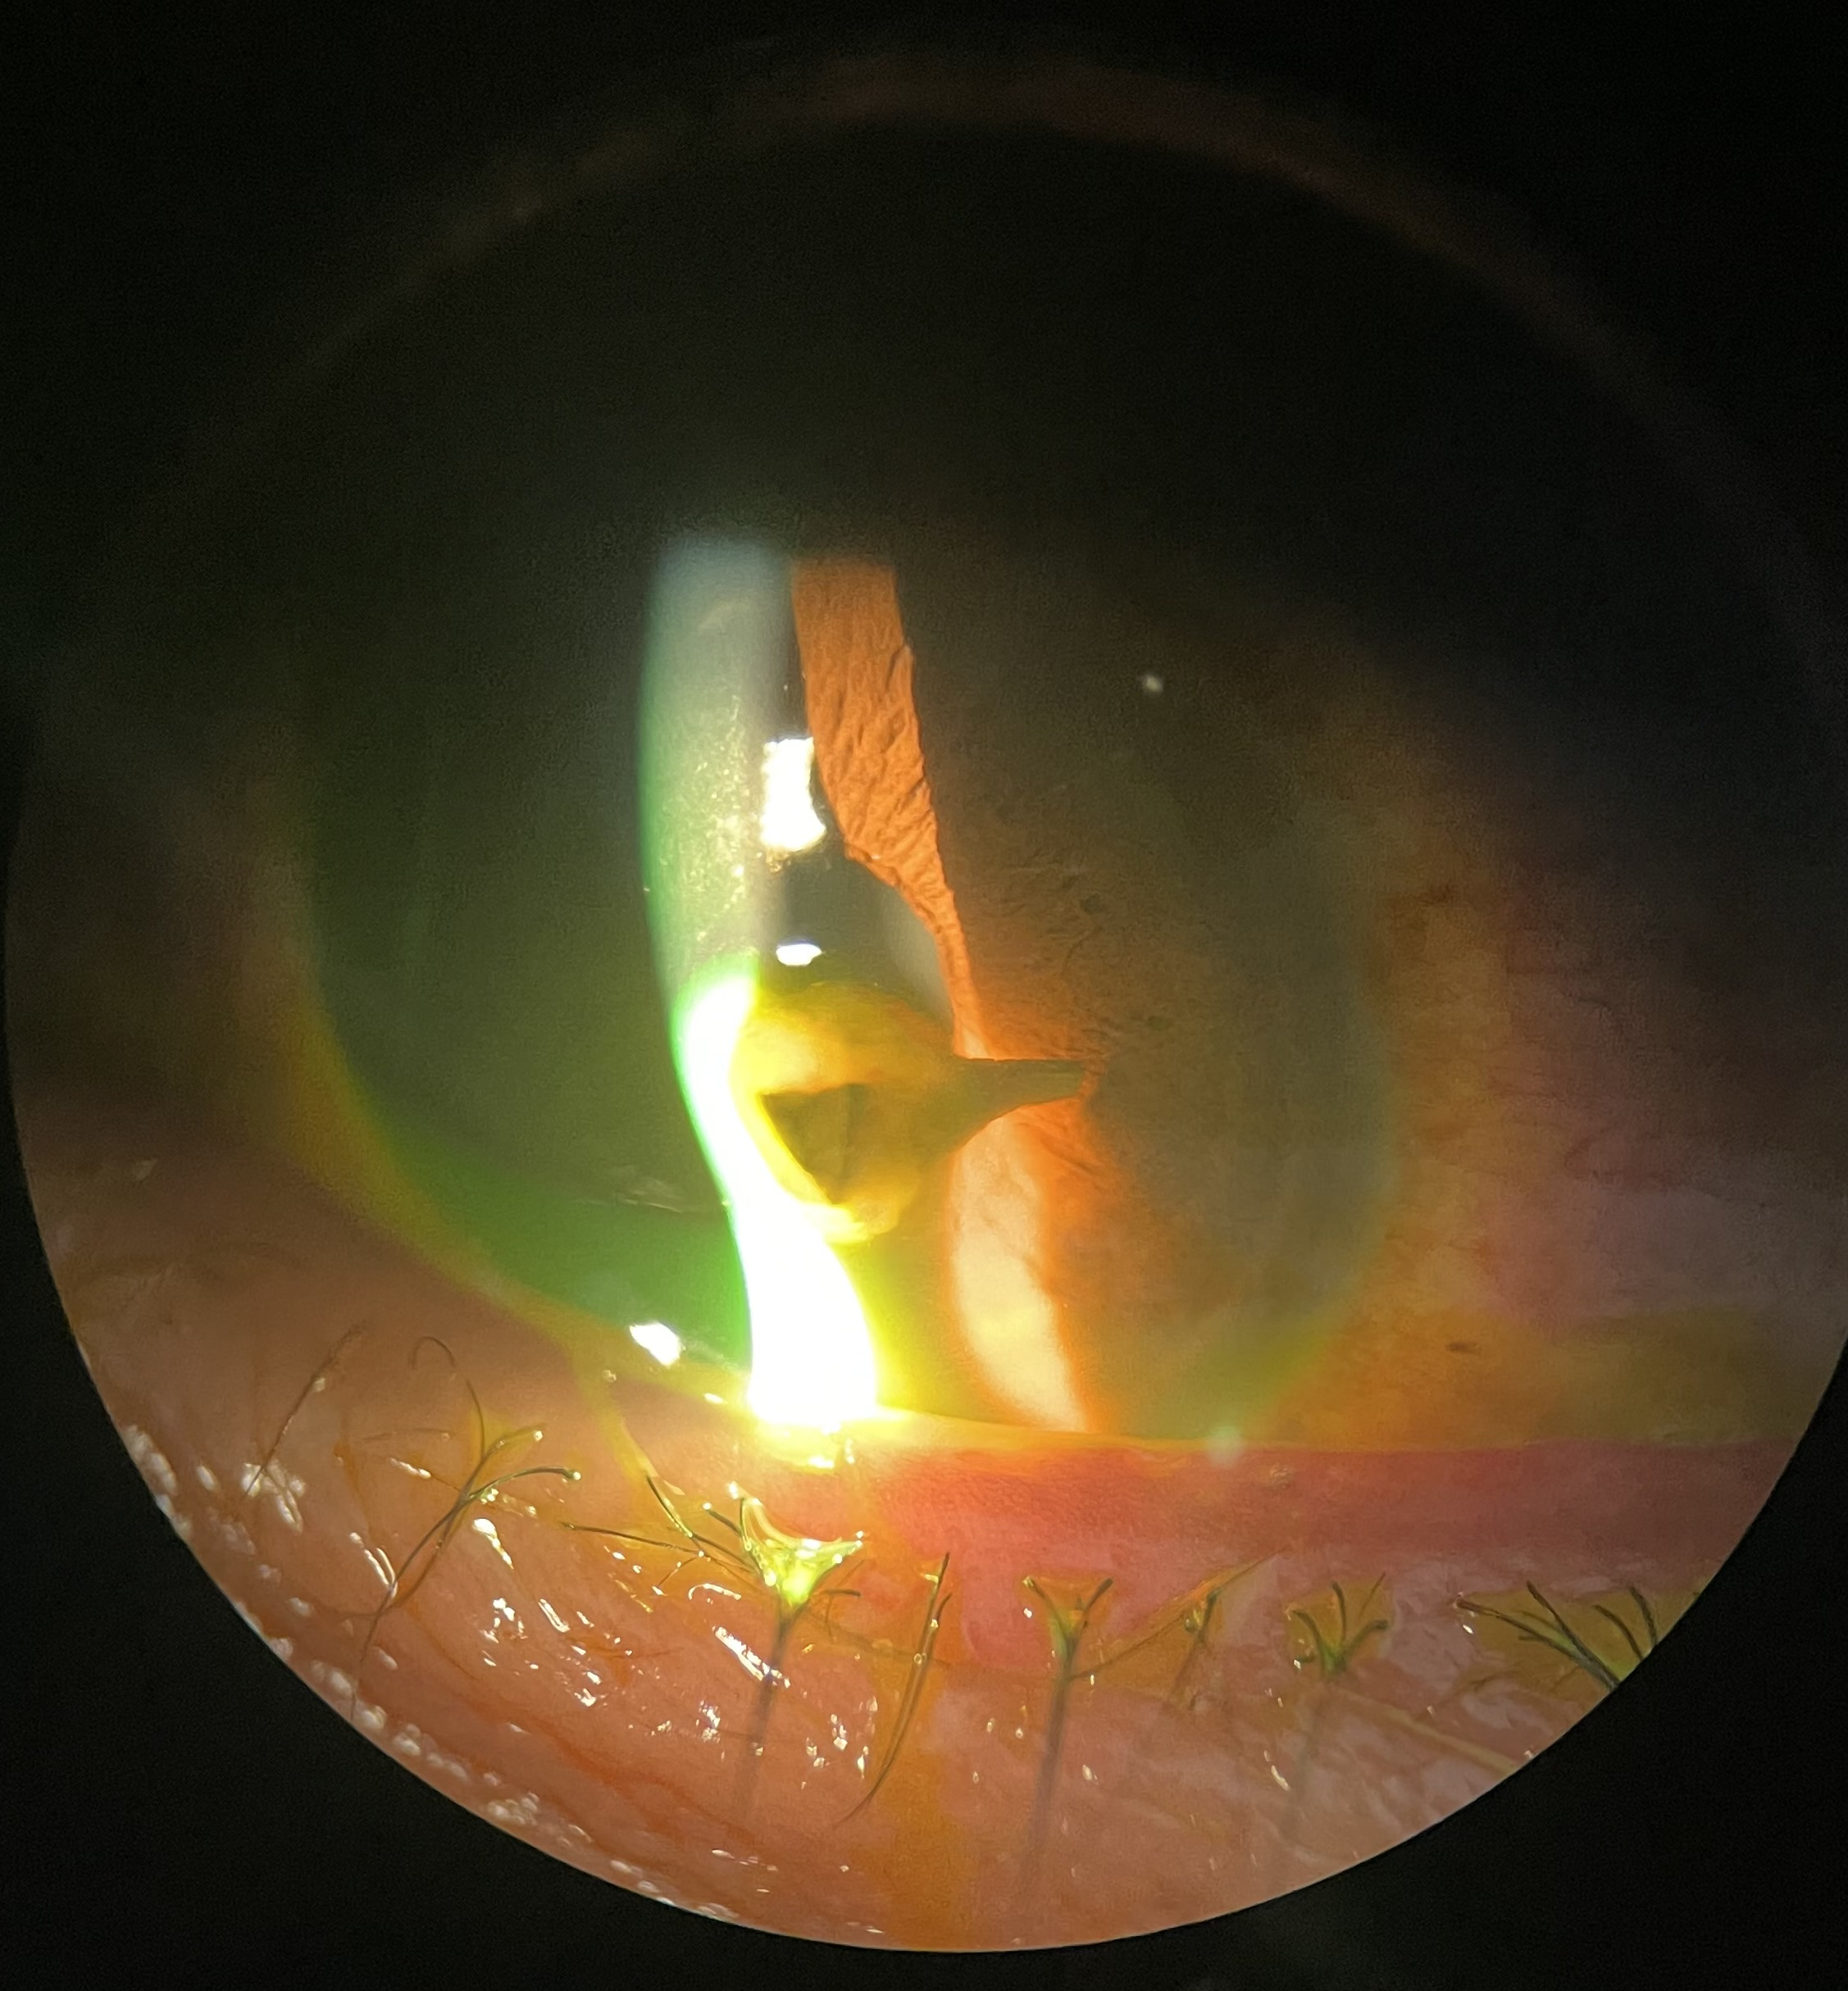
Caso 1
Caso 2

